Slide 1

Status of the error correction to the Higgs lattice with local solenoid compensation
Bin Wang
2026.01.15

Slide 2
下一步工作计划流程
弧区：
只开准直误差，用周期解，从小到大扫描准直误差直至没有闭轨。
对撞区：
分别打开Q1B、Q1C、Q2的准直误差，做同样的扫描直至没有闭轨。
分别打开Q1B、Q1C、Q2的准直误差（误差大小参考上一步的研究结果），用传输解（起始点选择MENTIRD （弧区出口）），检查传输到solenoid之前时的初始轨道没有偏移。

Slide 3
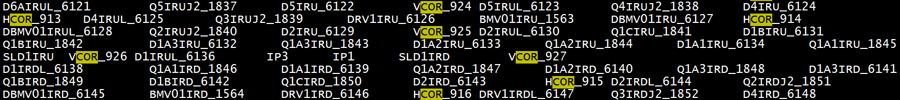
Fix a bug
在加入solenoid的时候没有把D1IRD和D1IRU的长度完全清零。
方法：在这两个直线节处有加校正子，替换solenoid元件时，另一部分的直线节并没有清零。
原因：为了对比之前的校正结果，我直接对之前带误差的lattice替换这段直线节成solenoid。由于lattice本身也带误差，考虑solenoid之后没有闭轨也在预期内。

Slide 4
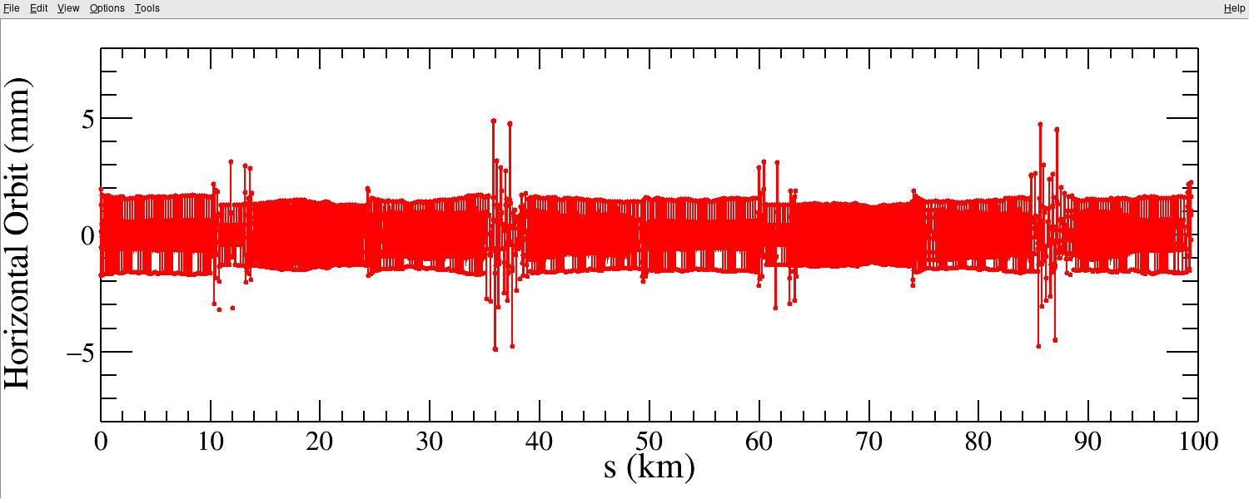
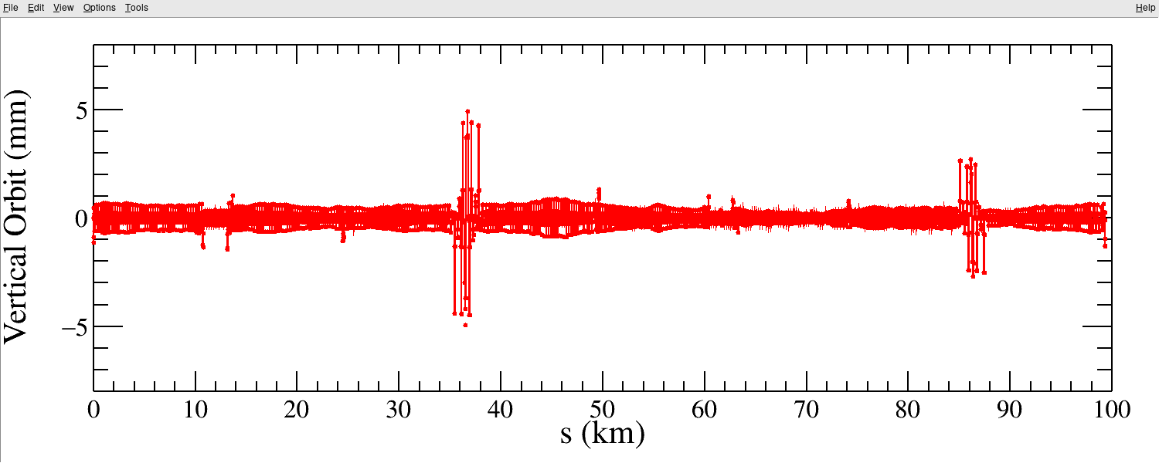
结果更新
把全部Q铁的误差缩小到1微米，轨道约2mm，对撞点附近的垂直轨道~5mm；

Slide 5
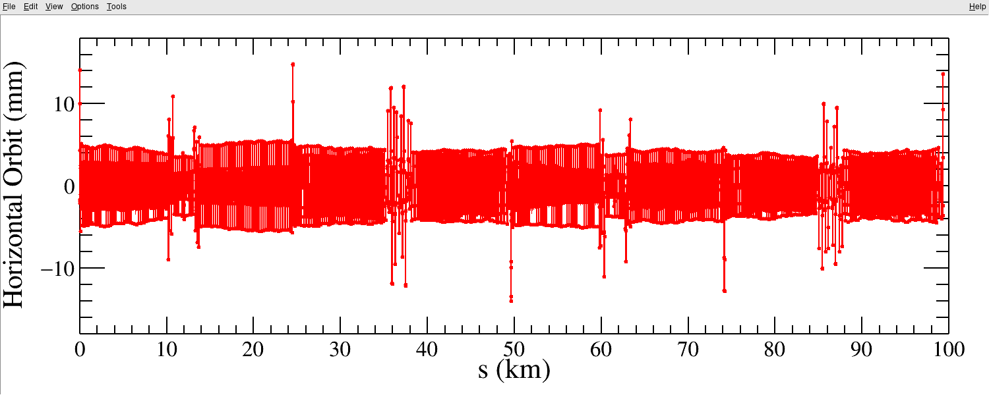
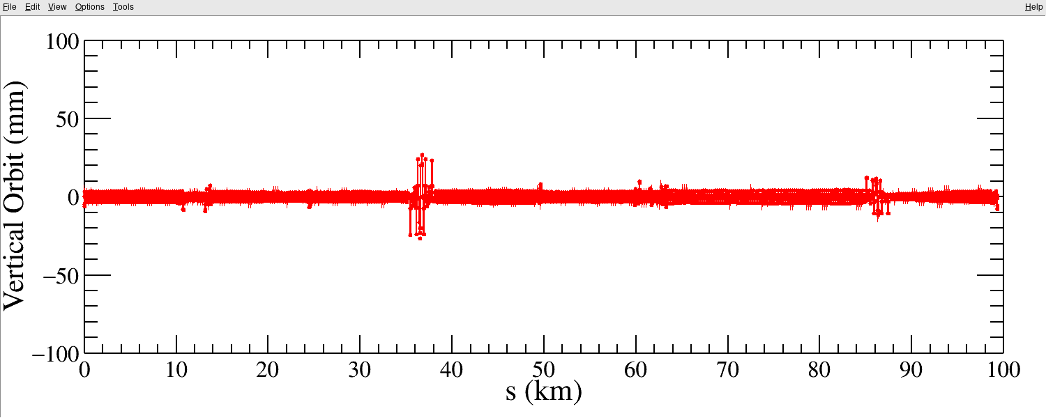
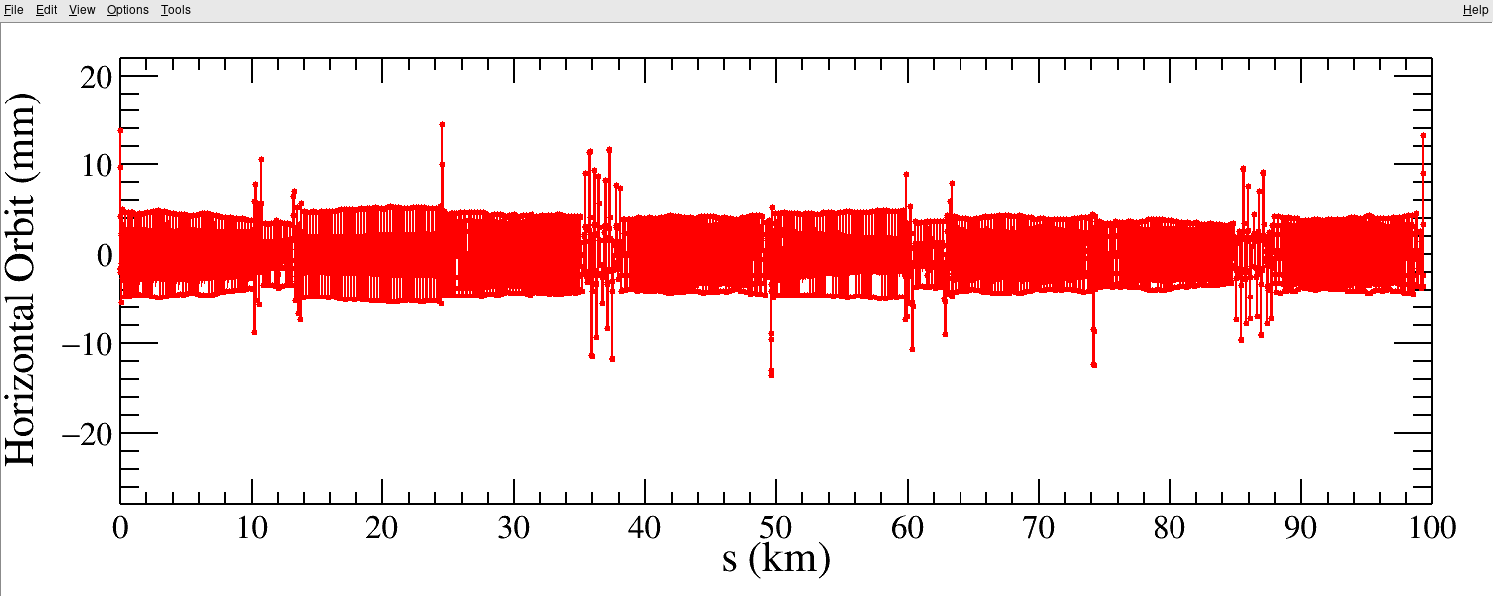
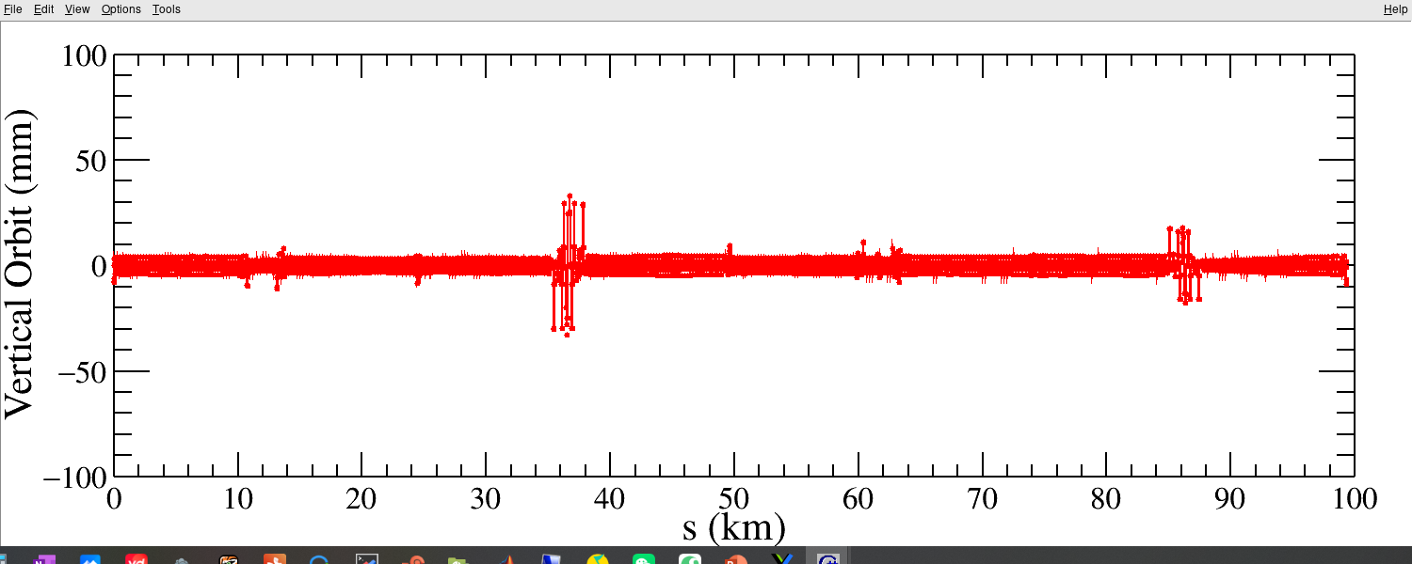
结果更新
把全部Q铁的误差缩小到10微米，轨道约6mm，对撞点附近的垂直轨道~30mm；
对比没有考虑solenoid的轨道，这里的残余轨道分布并没有特别明显的差别。
w solenoid
w/o solenoid

Slide 6
下一步
修正bug之后，目前的残余轨道并没有特别大，这里可以用之前的校正程序尝试一下全局校正。
之前计划的误差容忍度分析也继续更新：
弧区：
只开准直误差，用周期解，从小到大扫描准直误差直至没有闭轨。
对撞区：
分别打开Q1B、Q1C、Q2的准直误差，做同样的扫描直至没有闭轨。
分别打开Q1B、Q1C、Q2的准直误差（误差大小参考上一步的研究结果），用传输解（起始点选择MENTIRD （弧区出口）），检查传输到solenoid之前时的初始轨道没有偏移。
保持误差一致的情况下，与之前没有solenoid的容忍度的分析结果进行对比。
优先检查一下含solenoid的Z lattice的误差敏感度，预期可能会更敏感一些。
建议生成新的lattice时优先检查一下跟bare lattice的twiss以及CALC输出是否一致。
非常抱歉在细节把控和测试环节的疏漏，后续讲严格执行代码审查，增加一些自测过程！

